Slide 1
不要停！八分音符酱
课程设计报告

Slide 2
CONCENT
1 项目背景
4 解决方案
2 相关分析
5 实现细节&测试
3 问题描述
6 总结

Slide 3
01
项目背景
I know someone in the world is waiting for me, although I've no idea of who he is. But I feel happy every day for this.

Slide 4
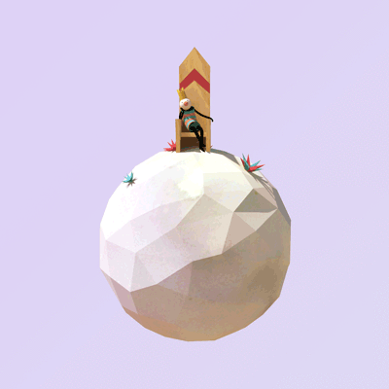

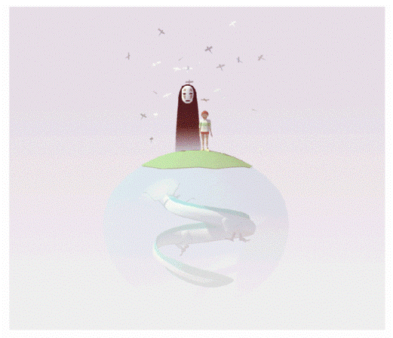
游戏产业的发展
游戏产业作为现代电脑电子技术的产物，正在以其独特的魅力在全世界的娱乐领域占据主流位置。
游戏的吸引力
让玩家打发时间的同时，带来工作之余最大程度的放松，增进人们之间的交流，满足人们休闲的需要。
游戏产业的方向
由于PC和手机互联网的不断发展，游戏向着更为轻巧、易上手、可玩性高的方向发展。独立游戏在这方面的优势凸显。

Slide 5
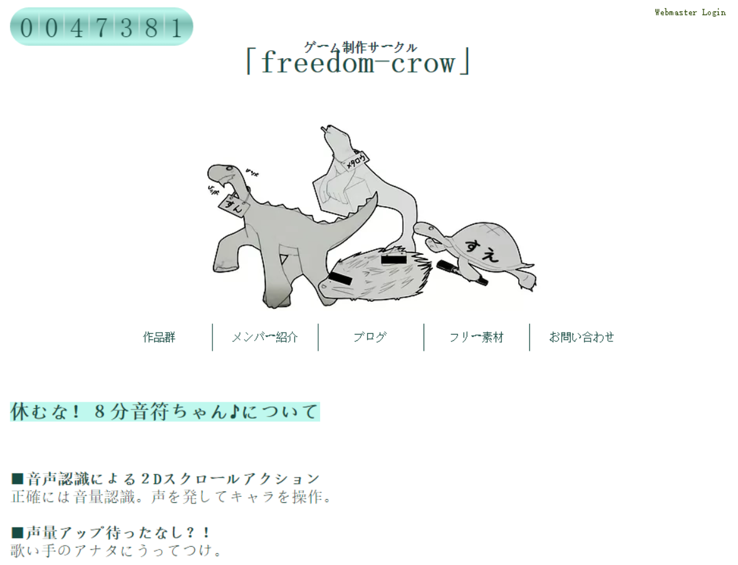
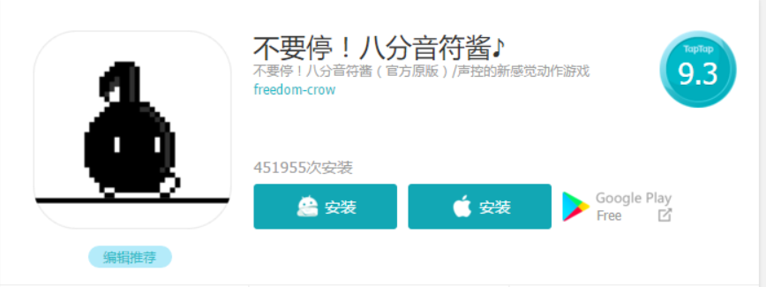
不要停！
八分音符酱
本游戏最初是在2017年2月初在日本上线的一款声控游戏，原开发者使用unity进行开发，次月引进大陆时风靡一时，同时也吸引众多程序员进行不同平台上的游戏开发。

Slide 6
02
相关分析
In your life, there will at least one time that you forget yourself for someone, asking for no result, no company, no ownership nor love. Just ask for meeting you in my most beautiful years.

Slide 7
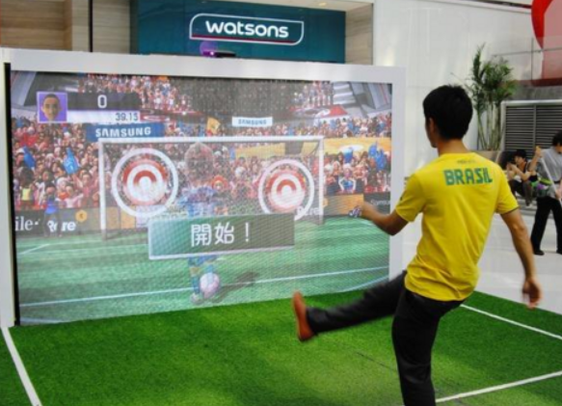


体感游戏
重力感应
声音操作
突破以往单纯以手柄按键输入的操作方式，体感游戏是一种通过肢体动作变化来进行操作的新型电子游戏。
通过重力感应功能来操控游戏。例如一种滚球游戏，需要你摇动手机，让球借助重力滚动至终点。
通过麦克风收集玩家所发出声音，进行游戏中人物的互动和操作。主要的识别有声音的有无，声音的大小，音调的高低等。

Slide 8
03
问题描述
In your life, there will at least one time that you forget yourself for someone, asking for no result, no company, no ownership nor love. Just ask for meeting you in my most beautiful years.

Slide 9
需求分析
1.打开游戏主程序可以进入游戏开始界面可以进行游戏模式选择。
2.用户对游戏模式进行选择并进入对应的游戏界面。
3.单人游戏中有陷阱、加速胶囊设置，生命只有一条。
4.游戏操控是由声音进行控制，声音大小控制游戏内人物跳跃的高度。
5.游戏目的是到达终点并记录时间，耗时最短为目标。
6.游戏结束时可以记录得分，用户可以查看得分排行。
7.联机游戏可以通过语音识别给对方设置一些简单障碍。
8.联机游戏结束会为输赢双方分别显示对战结果。

Slide 10
04
解决方案
In your life, there will at least one time that you forget yourself for someone, asking for no result, no company, no ownership nor love. Just ask for meeting you in my most beautiful years.

Slide 11
主程序
界面显示模块
菜单控制模块
声音控制模块
设计方案
实现的是在游戏过程中对游戏人物的动作操作，具体表现为用户通过对麦克风发出不同音量的声音，游戏程序通过判断声音有无确定小人是否前进，通过判断声音大小确定小人下一步的跳跃高度。
实现整体界面布局。包括从游戏过程到游戏结束、成绩显示场景的切换，以及游戏过程人物的动作和行进方式，声音大小的识别条，最高成绩的展示，当前得分的显示等。
显示基本的游戏模式和功能，包括进行单机游戏、联机游戏、查看成绩、记录成绩以及游戏重开的选项。

Slide 12
05
实现细节&测试
In your life, there will at least one time that you forget yourself for someone, asking for no result, no company, no ownership nor love. Just ask for meeting you in my most beautiful years.

Slide 13
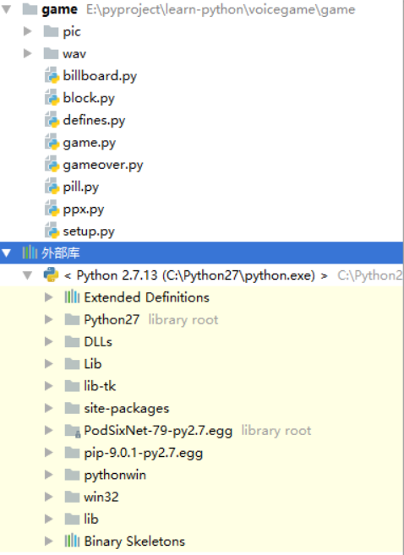


实现细节
开发环境
语言：Python
框架：cocos2dx
IDE：PyCharm
算法设计
工程构成
测试
Notes:
game页面是程序启动后展示的主页面，game类定义了界面所有控件的表现方式及其行为。该类用txt控件实现计分器显示，通过类库中的计分器类来计分，并更新txt的值，以实现计分功能。整个游戏区域为一块画布，采用CCDirector容器控件绝对布局。游戏小人为黑色音符，其运动状态为两种不同的动作。顶部voicebar采用图片控件表现，具体显示程度由声音识别模块反馈。game类实现了所有的UI及其变化形式，以及UI与逻辑的交互功能。对于用户的操作，game类响应对应操作的行为，并调用包括billboard、block等类公开的方法进行逻辑处理，根据处理结果更新游戏界面信息。
ppx类实现了游戏过程小人的控制，整个游戏中小人的运动逻辑由该类控制。其控制人物运动前进、跳跃、加速等的功能。实现游戏的主要算法。人物的运动设计和失败判定都在该类实现。
整个工程项目结构如图所示。其中.png文件为游戏界面所有图片资源。.wav为游戏中所用的背景音乐及音效资源。

Slide 14
06
总结
In your life, there will at least one time that you forget yourself for someone, asking for no result, no company, no ownership nor love. Just ask for meeting you in my most beautiful years.

Slide 15
总结
经验总结
纸上得来终觉浅，绝知此事须躬行。
不足教训
过而能改，善莫大焉。
Notes:
从理论到实践，在这段日子里，可以说得是苦多于甜，但是可以学到很多很多的东西，同时不仅可以巩固了以前所学过的知识，而且学到了很多在书本上所没有学到过的知识。通过这次课程设计使我懂得了理论与实际相结合是很重要的，只有理论知识是远远不够的，只有把所学的理论知识与实践相结合起来，从理论中得出结论，才能真正为社会服务，从而提高自己的实际动手能力和独立思考的能力。在设计的过程中遇到问题，可以说得是困难重重，但可喜的是最终都得到了解决。
在课程设计过程中，不断发现错误，不断改正，不断领悟，不断获得最终的检测调试环节，本身就是在践行“过而能改，善莫大焉”的知行观。这次课程设计终于顺利完成了，在设计中遇到了很多问题，最后在小组成员的积极讨论分析下，终于游逆而解。在今后社会的发展和学习实践过程中，一定要不懈努力，不能遇到问题就想到要退缩，一定要不厌其烦的发现问题所在，然后一一进行解决，只有这样，才能成功的做成想做的事，才能在今后的道路上劈荆斩棘，而不是知难而退，那样永远不可能收获成功，收获喜悦，也永远不可能得到社会及他人对你的认可。

Slide 16
Thank you for Listening

